Slide 1
Ponukový list výchovno-vzdelávacích programov a exkurzií pre STREDNÉ ŠKOLY Správa Národného parku Malá Fatra 2023-2024
Všeobecné informácie o programoch:
Kedy | Počas pracovnej doby (7:30-15:30) | Objednávanie | Telefonicky alebo e-mailom na nižšie uvedené kontakty minimálne 1týždeň vopred
Ako dlho | 2vyučvacie hodiny – interiér 2-4hod – terén (lúka, les, náučný chodník) | Poplatky | V zmysle priloženého cenníka, ktorý je tiež zverejnený na webovej stránke Správy NPMF - https://www.npmalafatra.sk/dokumenty/
Kde | V priestoroch Správy Národného parku MF V priestoroch Vašej školy V teréne | Forma programov | Zmyslové, tvorivé a aktívne spoznávanie problematiky ochrany prírody a životného prostredia. Pri ich realizácii kladieme dôraz na odbornosť a aktuálnosť poskytovaných informácií, rozvíjanie tvorivosti, komunikácie a tímovej práce.
Počet deti v skupine | Maximálne 30 | Dozor | Zabezpečuje škola v zmysle §8 vyhlášky Ministerstva školstva SR č. 320/2008 Z.z. o základnej škole
Doprava | Individuálna, Správa NPMF nezabezpečuje dopravu pre školy | Ochrana osobných údajov | Počas programu sa môže zhotovovať fotodokumentácia, ktorá sa využíva pre výchovno-propagačné účely Správy NP MF (škola zabezpečí informovaný súhlas zákonného zástupcu dieťaťa so zverejnením fotografií žiakov, prípadne nás vopred upozorní, že takýto súhlas nemá)
Adresa:
Kontaktné osoby:
Správa Národného parku Malá Fatra so sídlom vo Varíne, Hrnčiarka 197, 013 03 Varín
www.npmalafatra.sk
Mgr. Alena Badurová
alena.badurova@npmalafatra.sk
0903 298 131
Mgr. Dana Repáňová
dana.repanova@npmalafatra.sk
0902 797 478
Ing. Anna Žideková anna.zidekova@npmalafatra.sk
0902 793 295

Slide 2
Ponukový list výchovno-vzdelávacích programov v interiéri pre STREDNÉ ŠKOLY
Správa Národného parku Malá Fatra 2023-2024
NÁRODNÝ PARK MALÁ FATRA A OCHRANA PRÍRODY
Spoznáte rastlinstvo, živočíšstvo, ochranu územia Krivánskej časti Malej Fatry – NP Malá Fatra a kategórie maloplošných chránených území.
MOKRADE A RAMSARSKÉ LOKALITY
Predstavíme si mokraď, aké funkcie plní, typy mokradí, Ramsarský dohovor a Ramsarské lokality na Slovensku.
TAJOMSTVO LESA
Odhalíme, čo je les a aký je jeho význam. Pochopíme rozdiel medzi lesom vypestovaným človekom a prírodným lesom. Započúvame sa do zvukov lesa v podobe aktivity - lesné bingo. Vysvetlíme si prirodzenú dynamiku lesa a rôzne prístupy k riešeniu kalamít. Spoznáme pralesy v Malej Fatre.
MEDVEĎ KRÁĽ ZVIERATv
Dozviete sa o evolúcii a druhoch medveďov, o živote medveďa hnedého. Oboznámite sa s metódami výskumu. Doplnkovo sa venujeme aj téme medveď a človek, medveď v umení, histórii. Tému sprevádzajú rôzne videá.
ŽIVOT VEĽKÝCH ŠELIEM
Prostredníctvom prezentácie si ukážeme ako žijú veľké šelmy (medveď, vlk a rys). Naučíte sa rozpoznávať stopy a stopové dráhy jednotlivých šeliem. Tému dopĺňajú rôzne videá.
KAMUFLÁŽ V PRÍRODE
Predstavíme si rafinované spôsoby, ako oklamať korisť, ale aj predátora, prečo sa živočíchy maskujú, aké druhy kamufláže v prírode existujú. Prostredníctvom krátkych videí sa dozviete, kto je najväčším majstrom v maskovaní.
INVÁZNE DRUHY RASTLÍN OKOLO NÁS
Dozvieme sa, ktoré druhy rastlín sú u nás nepôvodné, aké sú fázy ich zdomácňovania. Na mape si znázorníme odkiaľ k nám prišli, či je ľahké ich odstrániť a čo môže urobiť každý z nás pre zastavenie ich šírenia.
KLIMATICKÁ ZMENA - HROZBA ALEBO BEŽNÝ JAV?
Vysvetlíme si, čo je klíma, príčiny a dôsledky klimatických zmien na našu planétu, ako sa prejavuje zmena klímy na Slovensku a čo môžeme urobiť my všetci pre zmiernenie klimatickej krízy. Tému dopĺňajú rôzne videá.
VYMIERANIE DRUHOV
Prostredníctvo prezentácie si predstavíme Dohovor CITES, ktorého cieľom je postaviť svetový obchod s ohrozenými druhmi pod spoločnú kontrolu všetkých štátov sveta, tak aby sa dosiahla ich ochrana pred úplným vyhubením vplyvom bezohľadného získavania pre obchodné účely.

Slide 3
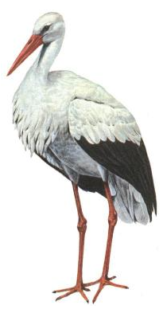
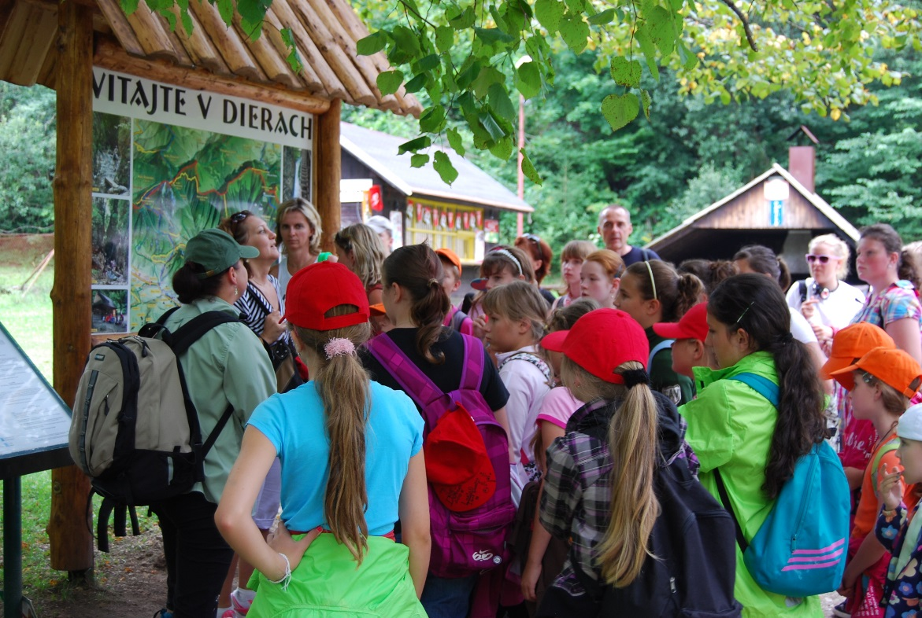
Ponukový list výchovno-vzdelávacích programov a exkurzií v teréne pre
STREDNÉ ŠKOLY
Správa Národného parku Malá Fatra 2023-2024
Exkurzie:
VÝPRAVA NA LÚKU
Na výprave budeme skúmať farby lúky, spoznávať živočíchy i liečivé rastliny nielen prostredníctvom atlasov, ale aj pomocou mobilných aplikácií
NÁUČNÝ CHODNÍK DIERY
3 km trasa chodníka nás prevedie atraktívnym prostredím popri národných prírodných rezervácii Rozsutec a Tiesňavy, sústavou tiesňav sprístupnenou lávkami a rebríkmi.
ČO SKRÝVA LES?
Spoznáme rozmanitosť stromov, listov, vzťahov, zvukov a vôni. Dozvieme sa aké funkcie plní les, určíme aké vrstvy (poschodia) sa v lese nachádzajú a aké živočíchy a rastliny k nim prislúchajú.
TERCHOVÁ – ŠÍPKOVÁ
Začíname a končíme v osade Šípková. Počas trasy spoznávame stromy, rastliny mokradí a lúk, vodné živočíchy v území pod vrchom Pupov a typickú architektúru v osade Jánošíkovci, čo je rodisko J. Jánošíka.
Celoslovenský ekovýchovný program pre žiakov ZŠ aj SŠ:
NOVINKA:
BUDTE SÚČASŤOU OBČIANSKEJ VEDY!
Pomocou Aplikácie Inaturalist si vytvoríte vlastný profil a môžete začať spolupracovať v rámci občianskej vedy ☺. Stačí odfotiť chrobáky, motýle, vtáky, cicavce, rastliny, jednoducho všetko živé, čo sa vo Vašom najbližšom okolí nachádza. Môžete tak urobiť aj pri návšteve národného parku a pomáhať pri mapovaní chránených druhov. Všetky druhy nezabudnite v aplikácii označiť. Táto aktivita je dobrovoľná a je určená pre všetkých, ktorých baví výskum, pozorovanie a bádanie.
Bližšie informácie o projekte získate na: www.inaturalist.org
EKOVÝCHOVNÝ PROGRAM BOCIAN
Program je zameraný na pozorovanie života bociana bieleho na aktívnom hniezde a vypracovanie hniezdnej karty. Prebieha od jari do jesene v danom kalendárnom roku.
Prihlasovanie do ďalšieho ročníka prebehne začiatkom roka 2024. Informáciu zverejníme na našom webe.
Zdroj: https://snaturou2000.sk/zivocichy/bocian-biely

